Slide 1
АНО «Волонтер Октябрьского муниципального округа»

Slide 2
Направления деятельности
ЭКОЛОГИЯ
ПОМОЩЬ В ПЕРИОД РАСПРОСТРАНЕНИЯ
COVID -19
ВСЕРОССИЙСКАЯ АКЦИЯ
СОБЫТИЙНОЕ ВОЛОНТЕРСТВО
СПОРТИВНЫЕ МЕРОПРИЯТИЯ

Slide 3
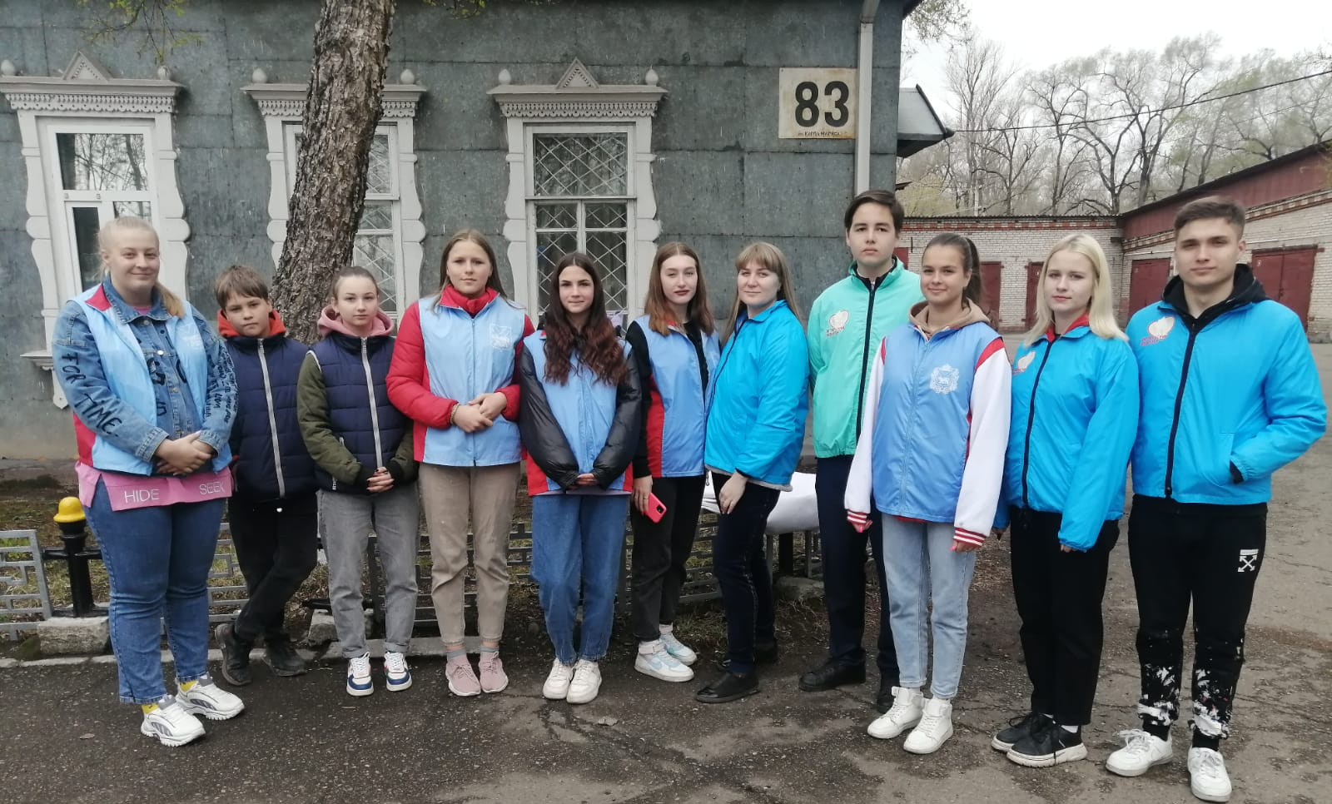
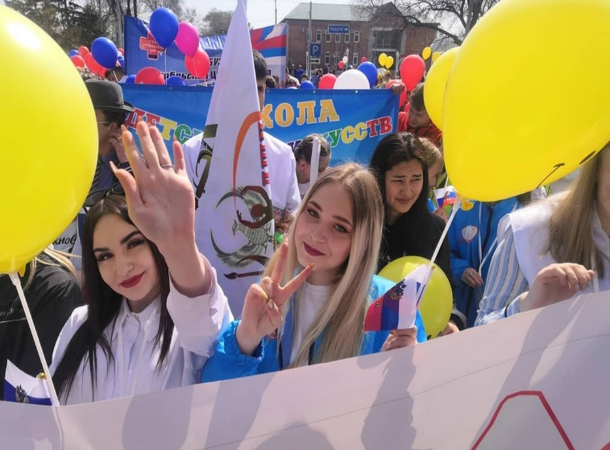
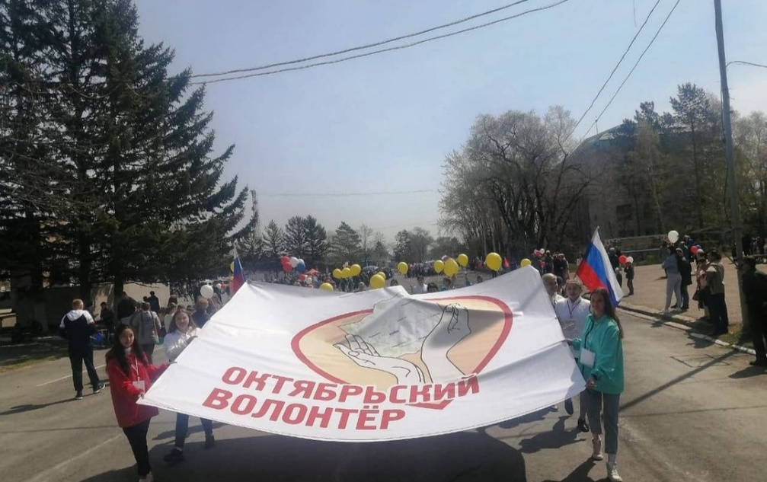
О нашей деятельности:

Slide 4
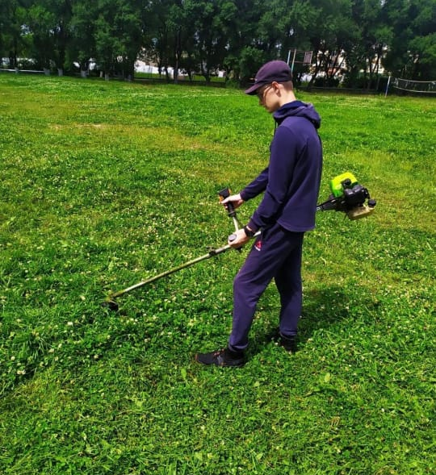
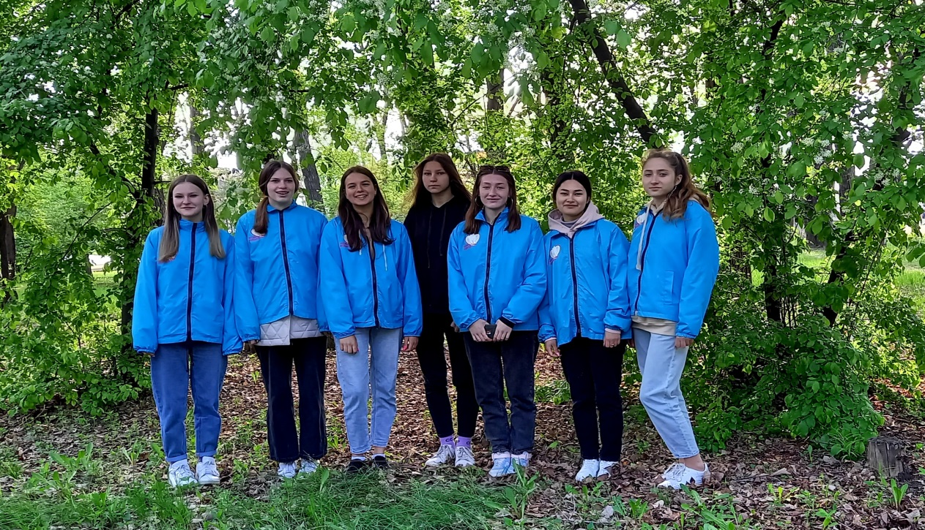
Проект «Чистый Октябрьский»

Slide 5
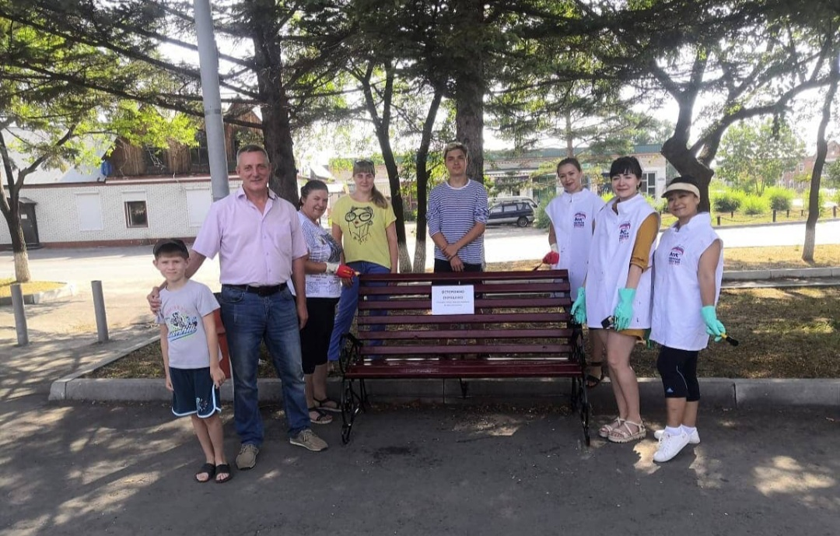
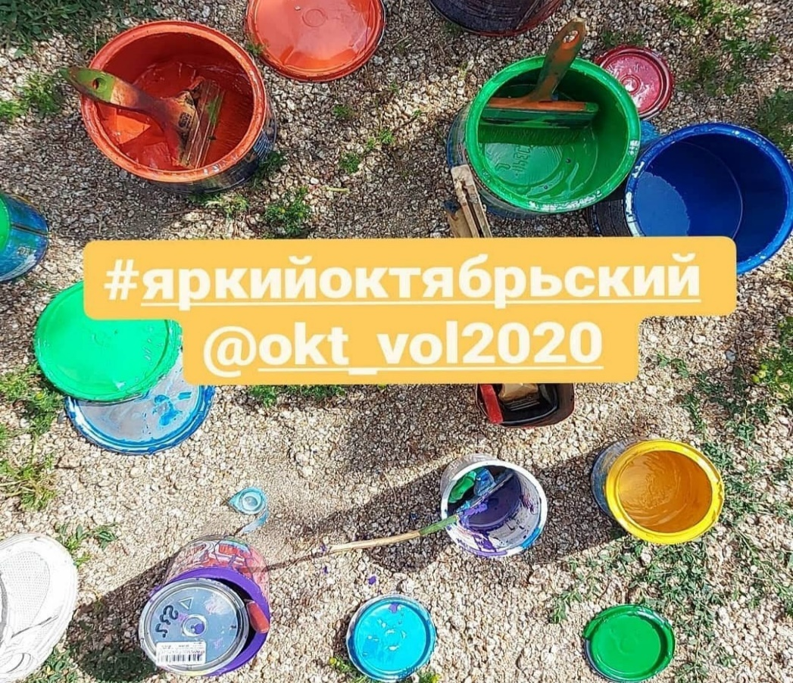
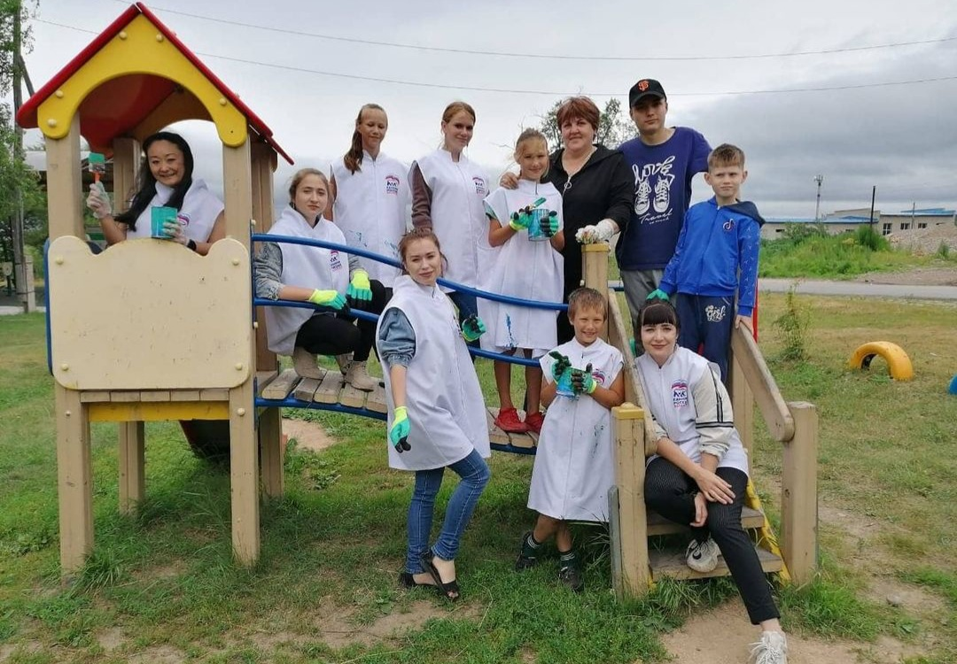
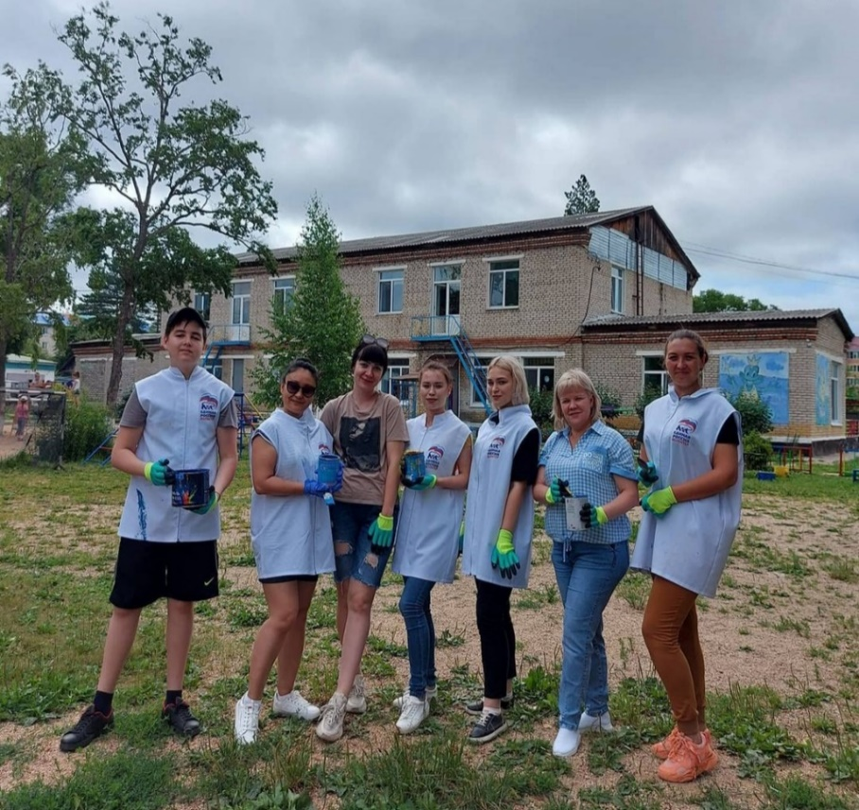
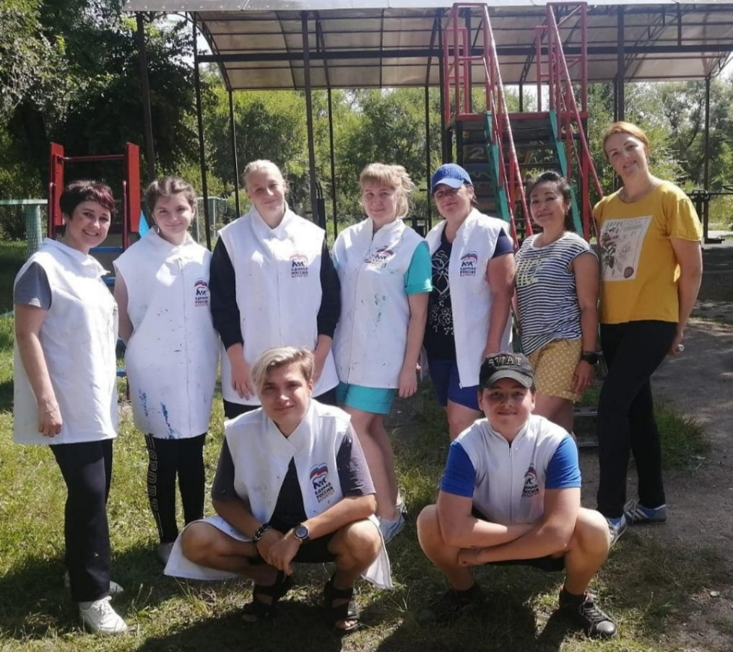
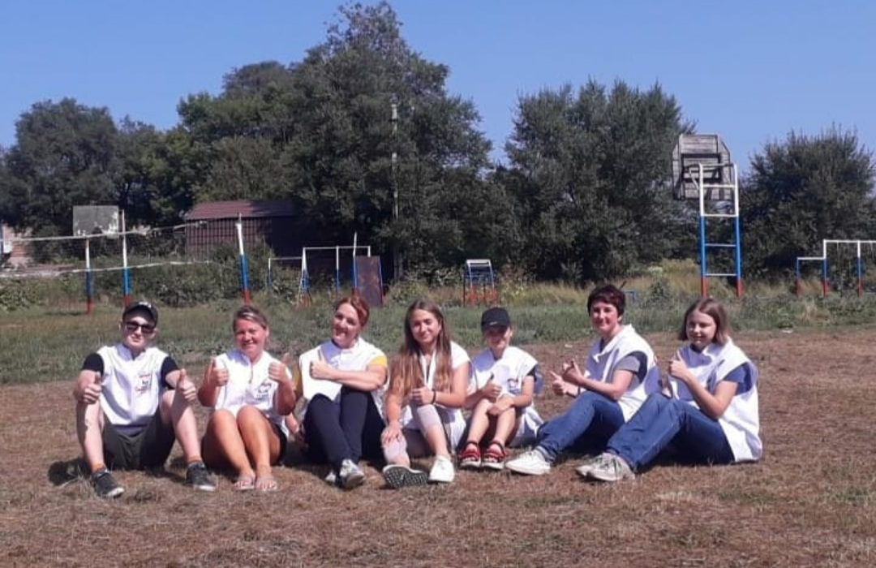

Slide 6
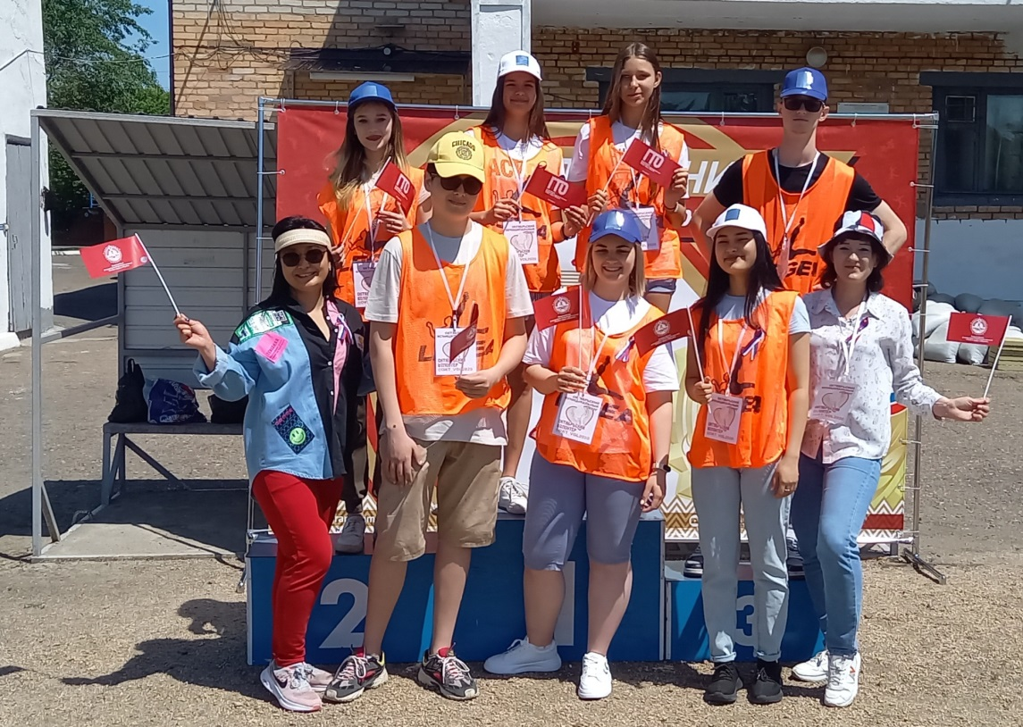
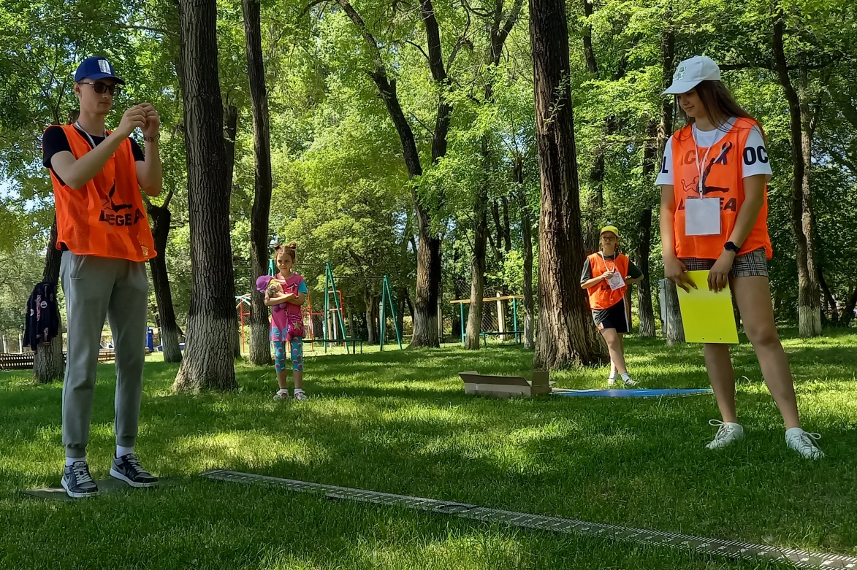
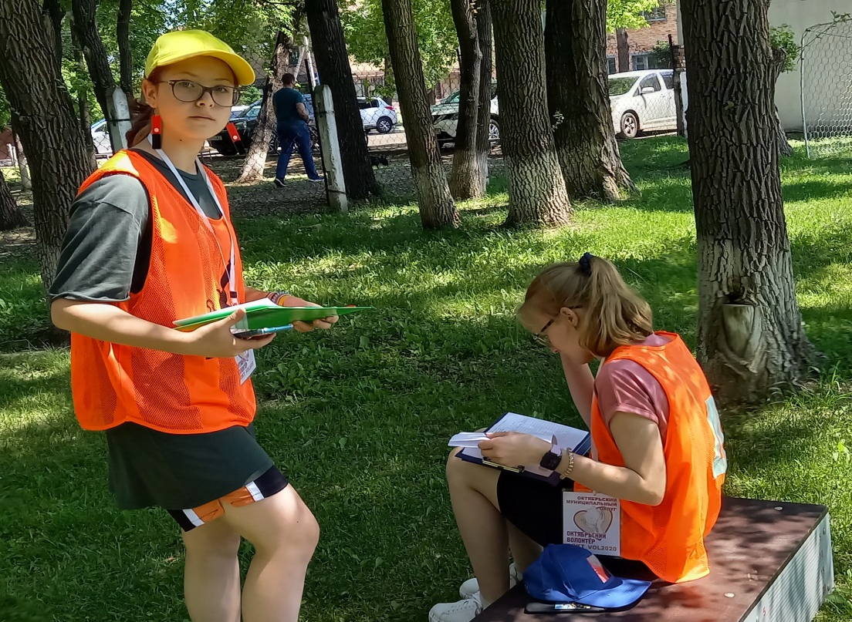
Волонтерство при проведении спортивных мероприятий

Slide 7
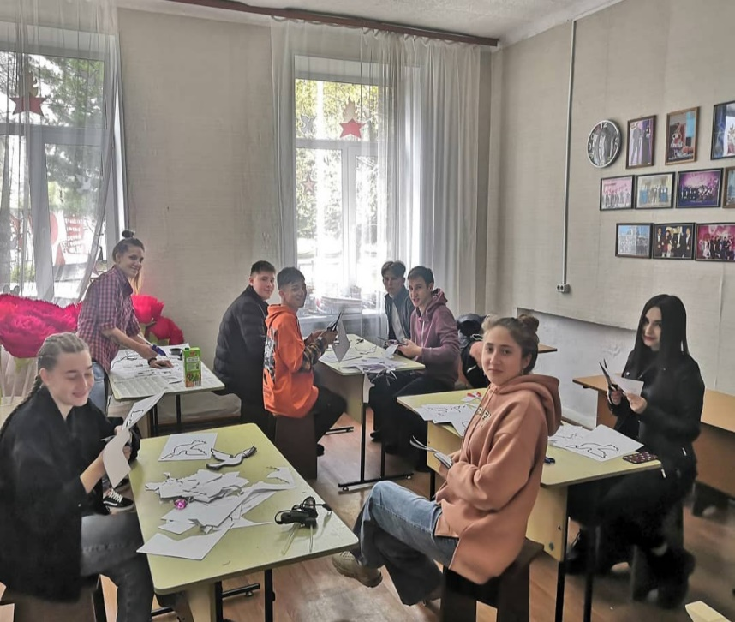
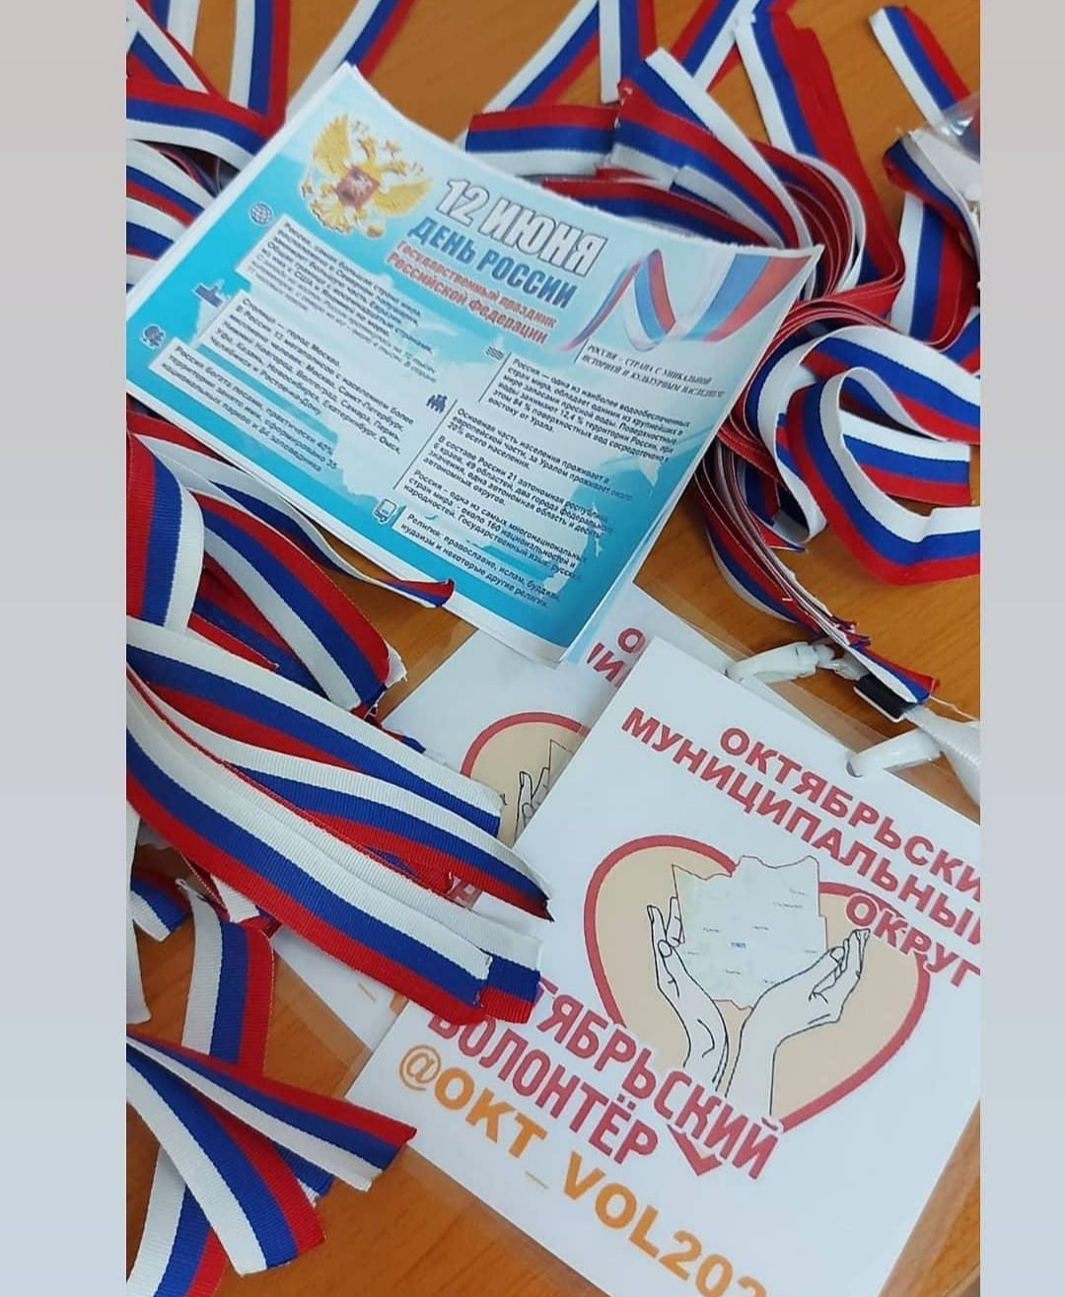
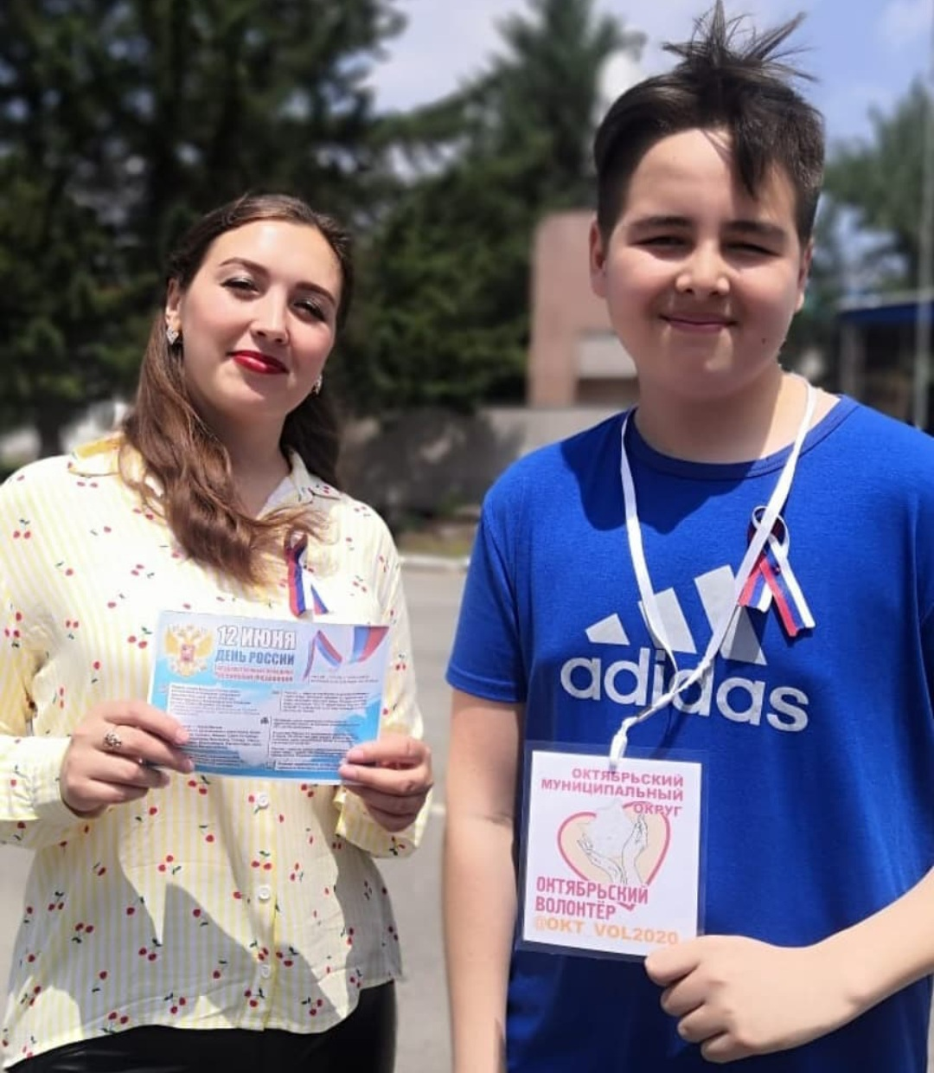
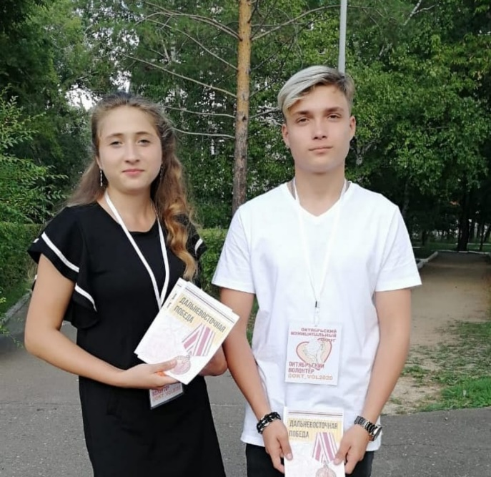
Волонтерство патриотической направленности

Slide 8
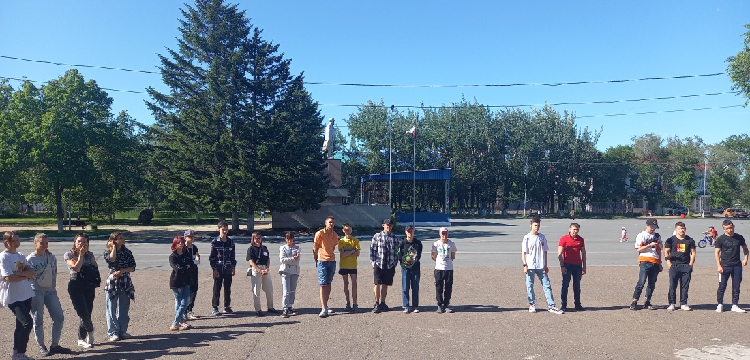
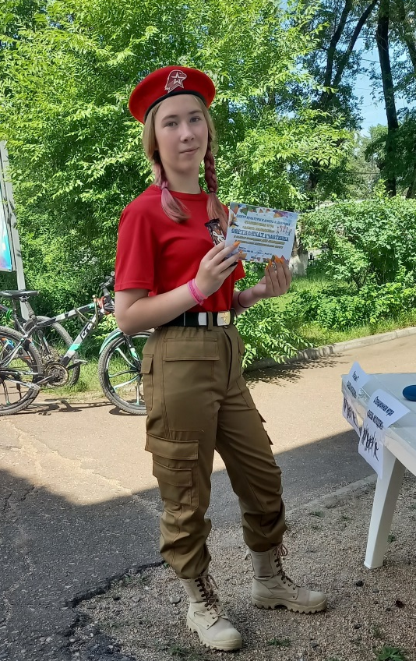
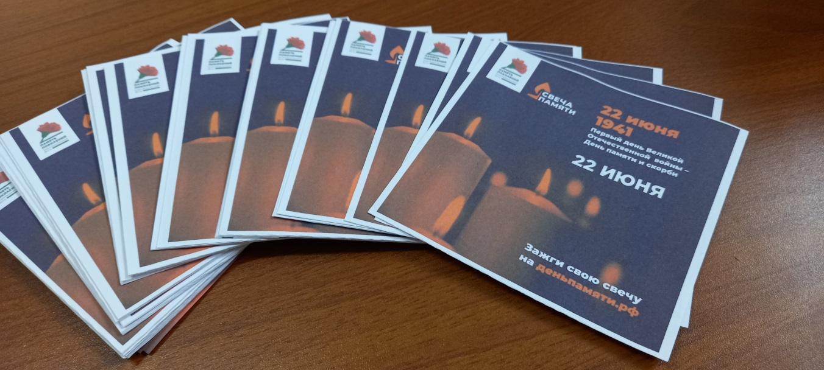
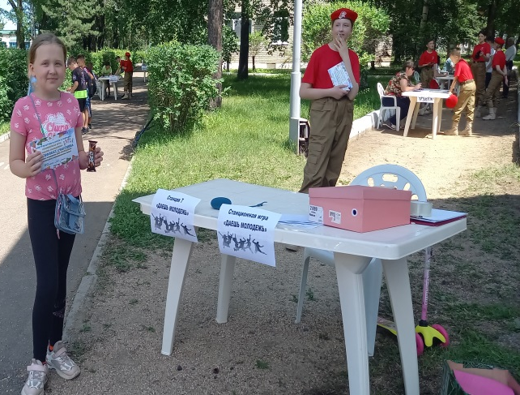
АКЦИИ ПАТРИОТИЧЕСКОЙ НАПРАВЛЕННОСТИ
СТАНЦИОННАЯ ИГРА
«Россия – Родина моя»
СТАНЦИОННАЯ ИГРА
«Даешь молодежь»
Информационная акция
«День памяти и скорби»

Slide 9
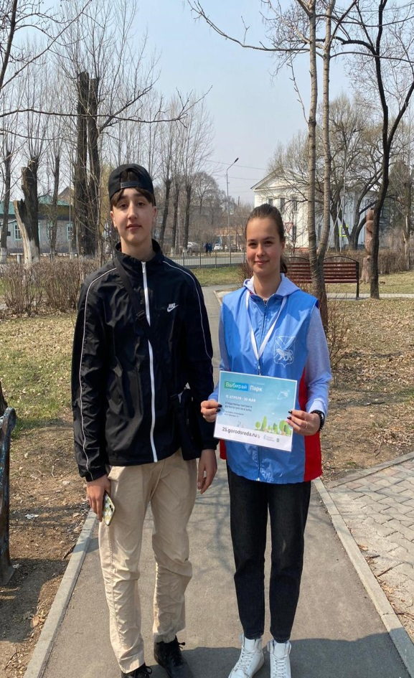
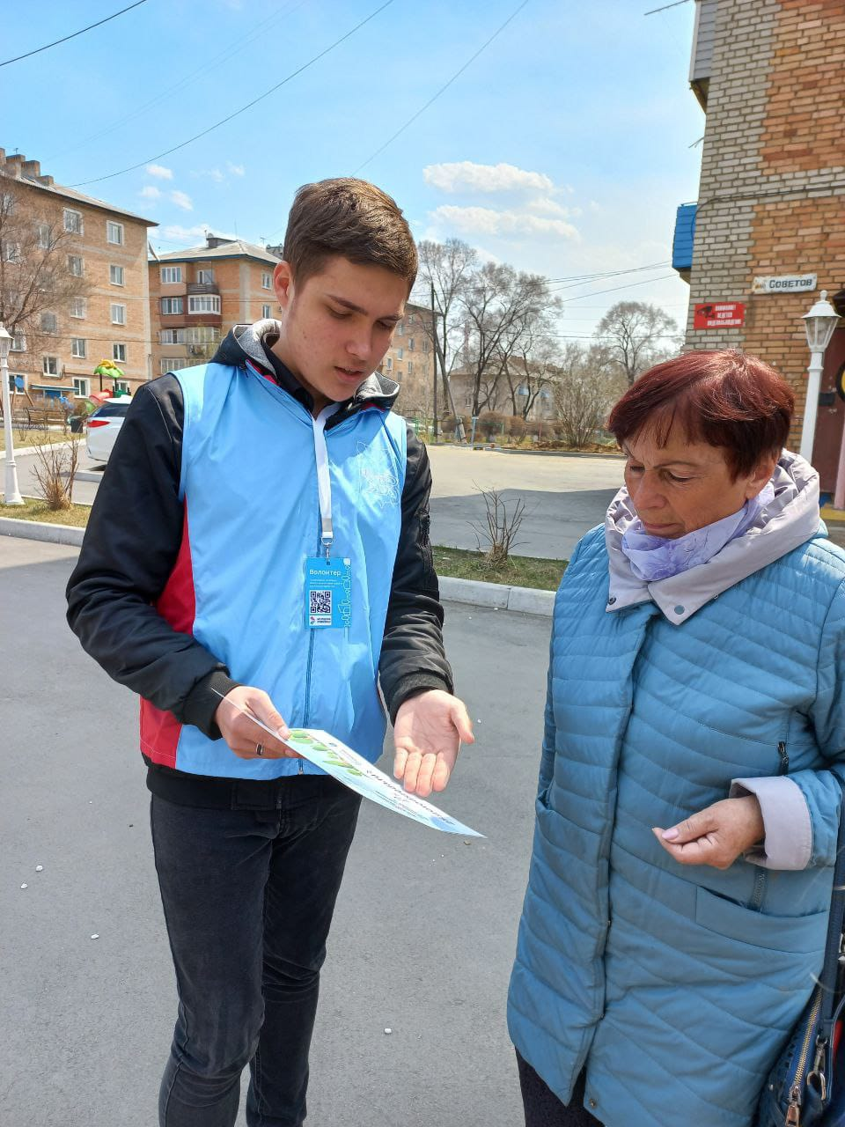
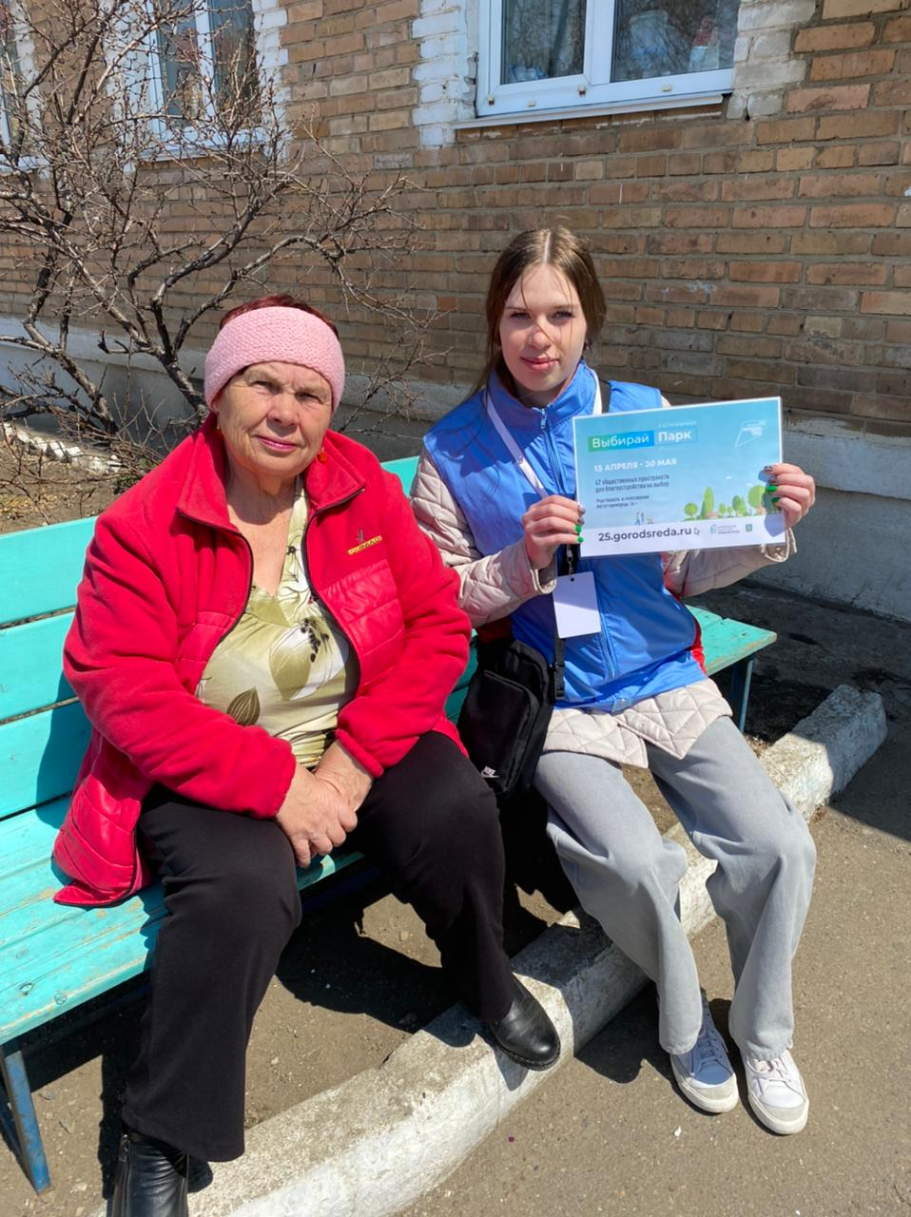
ГОЛОСОВАНИЕ ЗА ОБЪЕКТЫ БЛАГОУСТРОЙСТВА

Slide 10
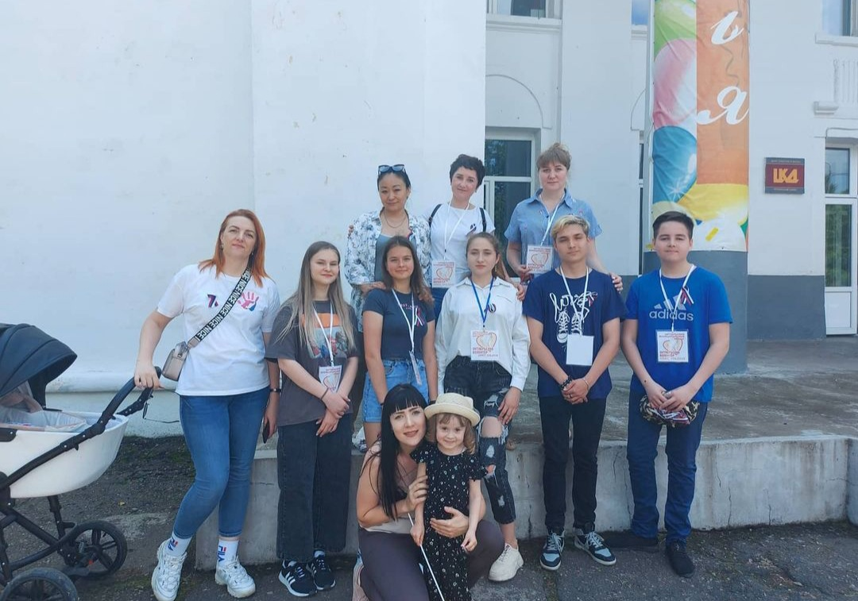
ВСЕГДА РАДЫ АКТИВНЫМ! ПОЗИТИВНЫМ!
ОБЕЩАЕМ, СКУЧАТЬ НЕ ПОЛУЧИТЬСЯ!

Slide 11
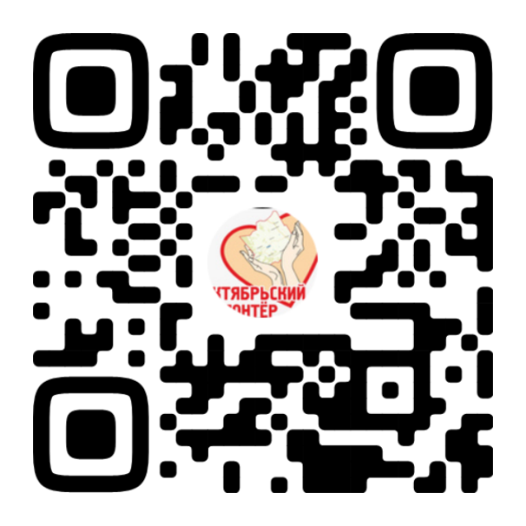
НАШ VK
ВСЕГДА РАДЫ АКТИВНЫМ! ПОЗИТИВНЫМ!
ОБЕЩАЕМ, СКУЧАТЬ НЕ ПОЛУЧИТЬСЯ!
Присоединяйтесь
к нашей дружной
семье!
https://vk.com/okt_vol2020
Мы находимся по адресу:
с. Покровка, ул. Карла Маркса,89
Наша почта: okt – vol2020@mail.ru
Наши телефоны: 5-70-75; 8-924-235-53-72
НАШ ТЕЛЕГРАМ КАНАЛ

